Slide 1
Я природе помогу – я водичку соберу
Авторы: Миронова Милена 05.06.2003
Николаев Алексей 13.10.2003 обучающиеся 2 класса
МБОУ «Чувашско-Сорминская СОШ» Аликовского района
Руководитель: Степанова Юлия Петровна

Slide 2
Цель: Определить расход неиспользованной воды, вытекающей из исправного и неисправного кранов в Чувашско-Сорминской средней общеобразовательной школе.
Задачи:
1.Найти информацию о роли воды в природе.
2.Путём эксперимента выяснить количество воды, которую можно сэкономить при исправном кране и при правильном закрытии крана. Рассчитать количество сэкономленной воды .
3. Встреча с пожилыми людьми.
3. Экскурсия на скважину.
4. Подготовить кукольный спектакль по экологической сказке «Королева-Вода» и выступить перед учащимися начальных классов.
5. Собрать загадки, пословицы и поговорки о воде на родном (чувашском) языке, высказывания стихи о водопроводной воде.
6. Подготовить плакаты “Берегите воду”.
7. Составить правила. пользования водопроводной водой .
8.Сделать выводы.

Slide 3
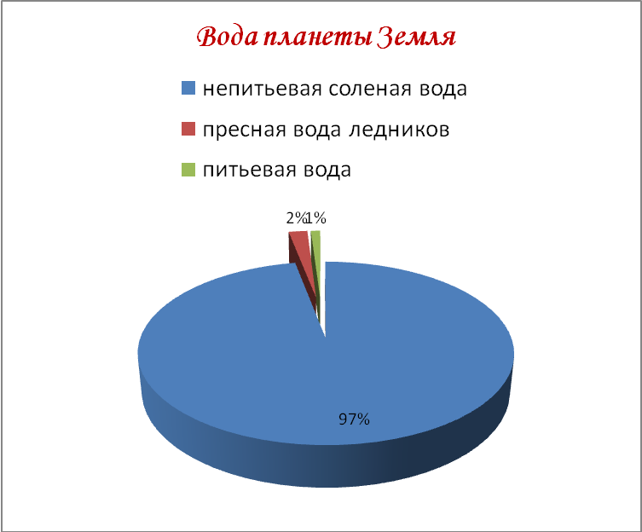

Slide 4
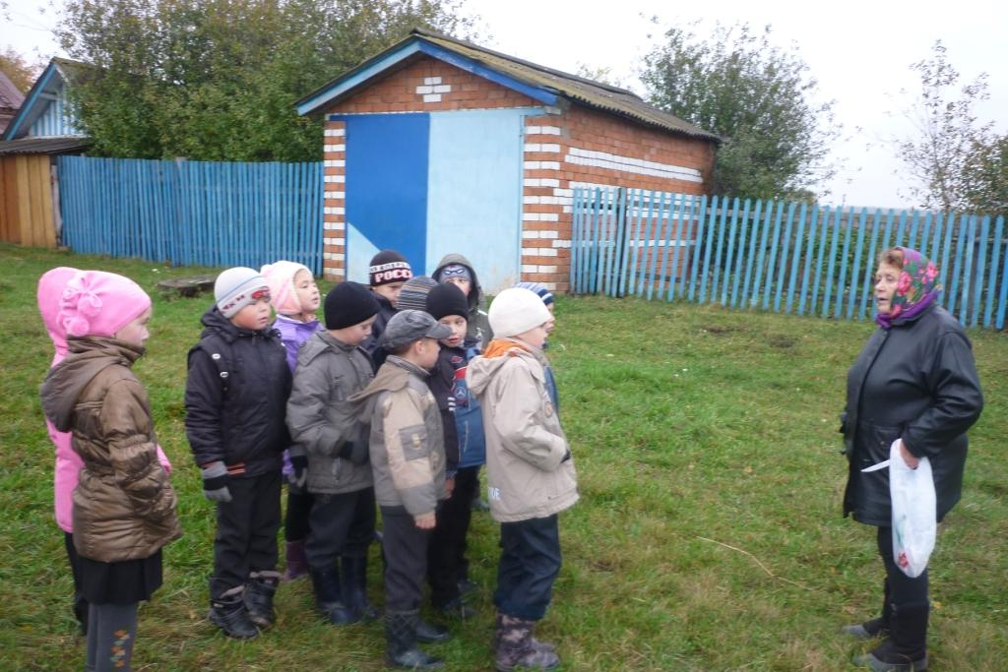
Встреча с Михайловой Маргаритой Алексеевной
У чувашей в древности было много богов: Бог Земли, Бог Воздуха, Бог Воды, добрый Бог Пихампар, злой - Киремет и др.. Чуваши очень ценили воду. Они приносили ей жертвоприношения. Для жертвоприношения выбирали самую красивую девушку в деревне. Так чуваши благодарили Богу Воды за воду. Об этом можно увидеть в опере «Шывармань».

Slide 5
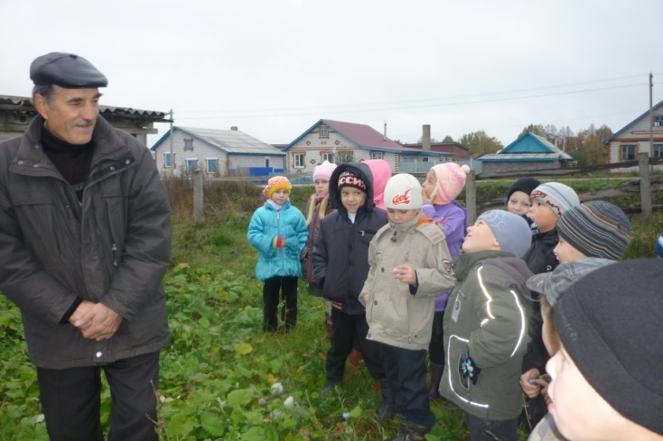
Встреча с инженером СХПК «Новый путь» Николаевым Владимиром Васильевичем
Сначала бурят скважину. Эта скважина была построена в 1986 году глубиной 111м. Из скважины вода поднимается по трубам, а помогает воду подниматься насос, который установлен в 93 м глубины. Эту скважину строили один месяц. Но не везде можно бурить скважину, потому что воды может и не быть. Поэтому специалисты сначала находят место, где течёт вода под землёй.

Slide 6
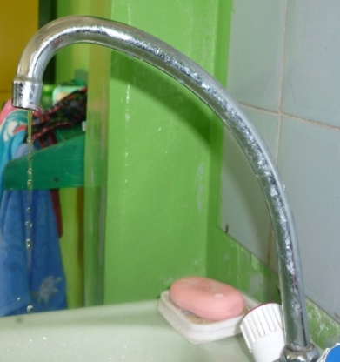
1.Сколько воды утекает из открытого крана за один урок?
За один урок протекает 13 вёдер воды.
- Сколько наберется за 6 уроков?
За 6 уроков- 78 ведер.
За неделю?
За неделю- 468 ведер.
2. Сколько воды утекает понапрасну из неплотно закрытого крана за один урок, если вода течет струйкой величиной со спичку?
За один урок течёт 8 литров воды.
-Сколько наберется за 6 уроков?
Почти 5 ведра.
-За неделю?30 ведер.
3,Сколько воды бесполезно тратится, если вода капает из крана?
За два урока- 1 литр.
За 6 уроков -3 литра, за неделю 21 литр воды. У нас в школе 33 крана. Если они будут капать один урок, то воды впустую истратится 33 литра. А за один день наберется 198 литра воды. Это почти 20 ведер. А сколько наберётся за учебный год?

Slide 7
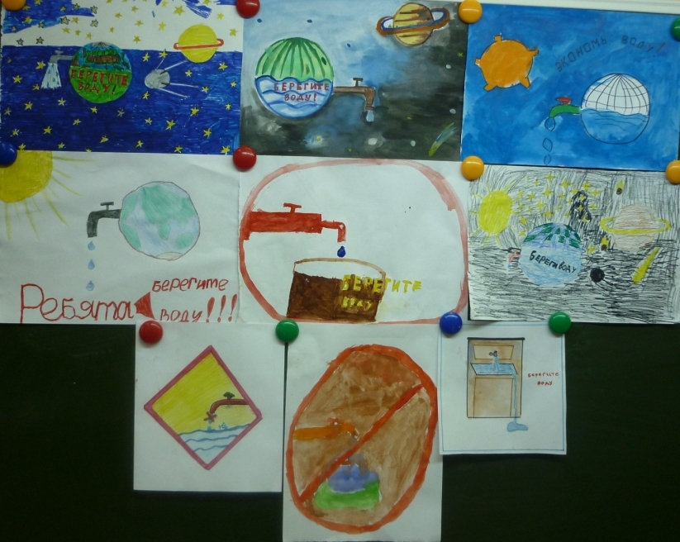
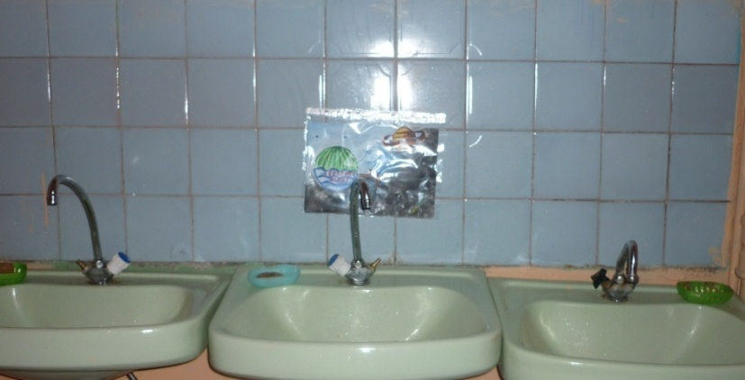
Вывод. Если кран остается открытым, то не только впустую истрачена чистая вода, но и увеличено количество загрязненной воды. Чистую воду надо беречь и экономить.
плакаты: «Берегите воду!»

Slide 8
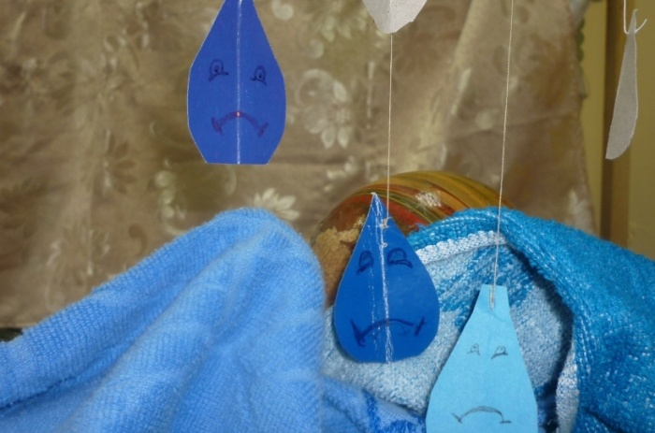
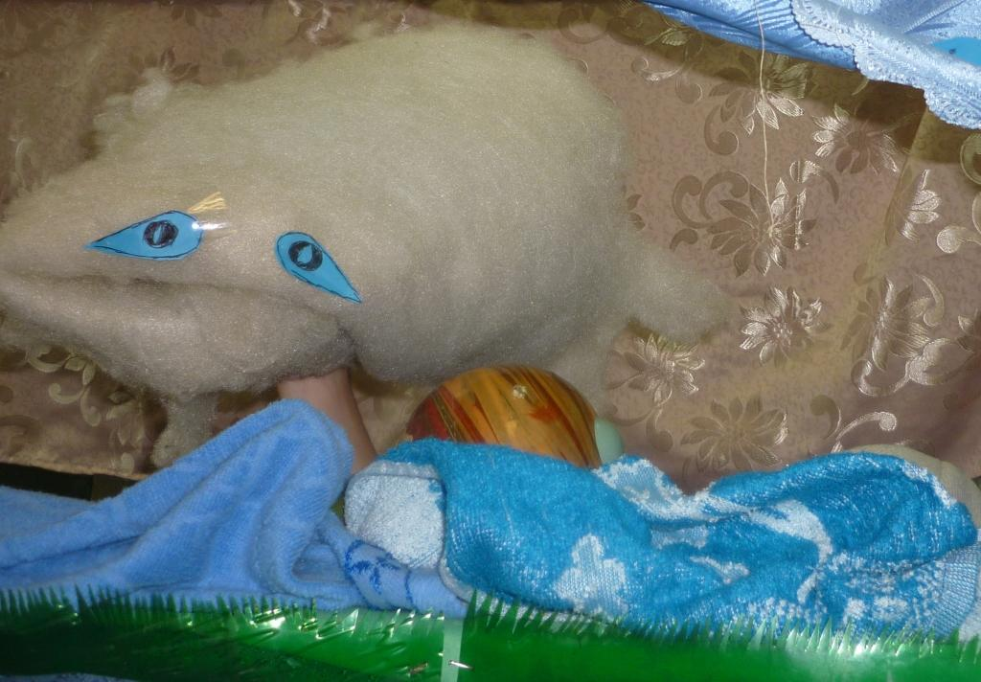
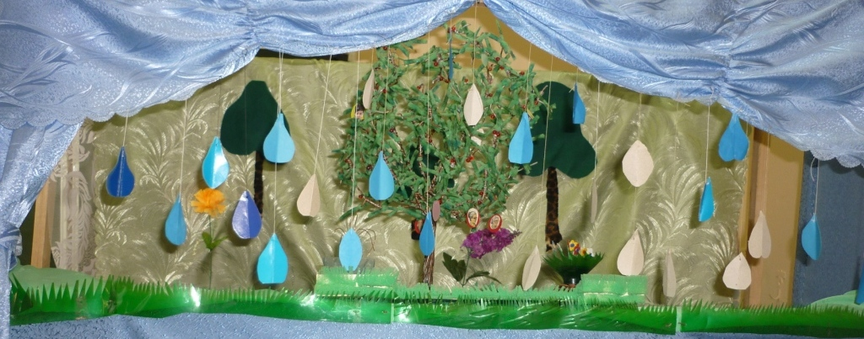
Мы изготовили своими руками персонажей и декорацию к экологической сказке «Королева-Вода». Премьера этой сказки состоялась 1 октября в классе.

Slide 9
Правила пользования водопроводной водой.
Плотно закрывай кран.
Если заметил, что из крана течет напрасно вода, закрой кран.
Когда моешь руки – не включай сильно струю. Это не помешает умыться, а воды утечет меньше.
Наливай воду в стаканчик, когда чистишь зубы. Полоскать рот из стаканчика очень удобно, а сколько воды сбережешь!
Когда охлаждаешь бутылку с лимонадом, поставь её в холодильник, не держи под холодной струёй воды.

